Slide 1
Hit Hit
2018.04.03
Ver:0.05
작성자:임현규

Slide 2
목차
I.게임개요
게임특징
II.게임배경
III.게임플레이방법
게임룰
보스모드
IV.게임아이템
스타,골드,토파즈,날개
하이퍼
자석
파워샷
멀티샷
V.UI시스템
VI.시연영상
VII.재미요소
VIII.개발이슈
IX.수익구조
X. 능력치,아이템드랍확률 정리
XI.개발일정
Trello

Slide 3
I.게임개요
게임명 | Hit Hit
장르 | 종스크롤 러닝 액션 슈팅 게임
플랫폼 | 안드로이드
연령층 | 10~40대

Slide 4
게임특징
간단한 조작방법
종스크롤 방식으로 한 손으로 조작가능
여유 시간대에 다양한 장소에서 플레이 가능

Slide 5
II.게임배경
외계생명체들의 공격으로 폐허가 되어버린 도시
타임머신을 개발하여 과거 영웅들을 불러내서
협력하여 싸우는 미래와 과거의 퓨전판타지 게임

Slide 6
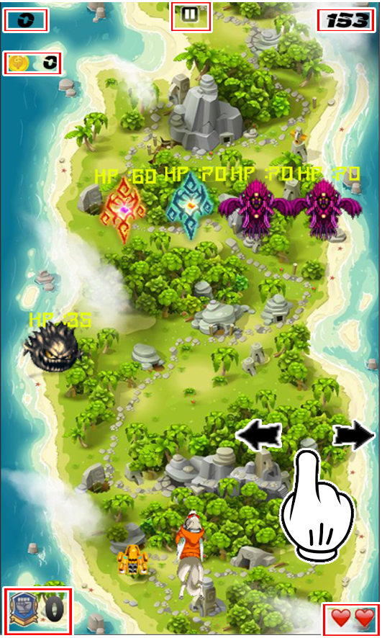

III.게임플레이방법
손가락으로 화면을 터치 후 캐릭터를 좌우로 움직이며 자동으로 발사되는 총알로 나오는 적들을 처리한다

Slide 7
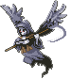
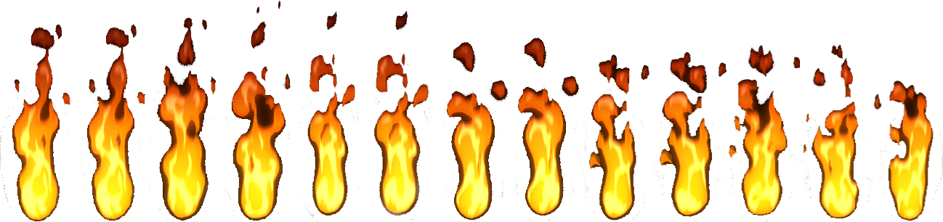
게임 룰
적처치시 나타나는 점수
나아가는 거리에 비례해서 나타나는 점수
보스
게임중 획득되는 골드의 개수
생성되는 적들과 보스를 격추시키며 적들과 부딪쳐도 게임오버가 된다.
일정 시간마다 떨어지는 불덩이를 피해야된다. 불덩이에 맞을경우 체력이 감소한다.
적
체력 게이지를 나타내며 하트가 0개가되면 게임오버가 된다
적,보스 처치시 나오게되는 아이템으로 획득시 개수가 올라가고 아이콘을 클릭하면 스킬이 나가게된다.

Slide 8
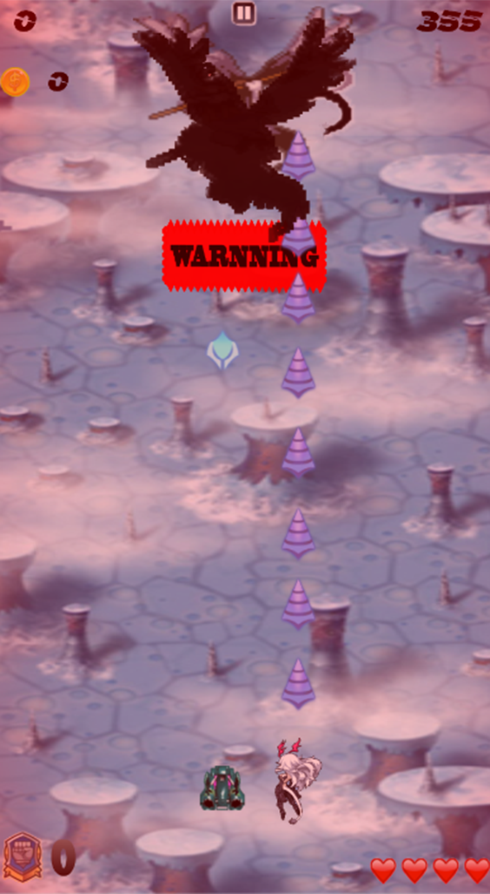
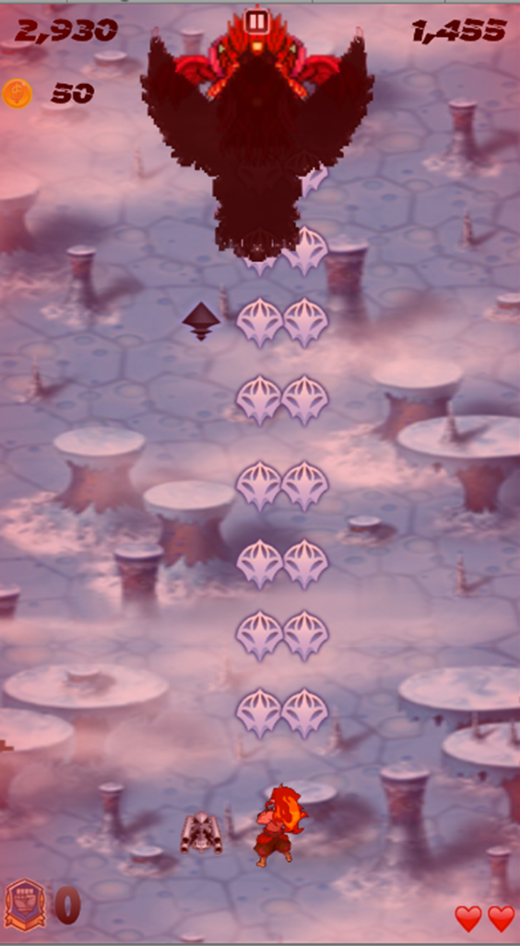
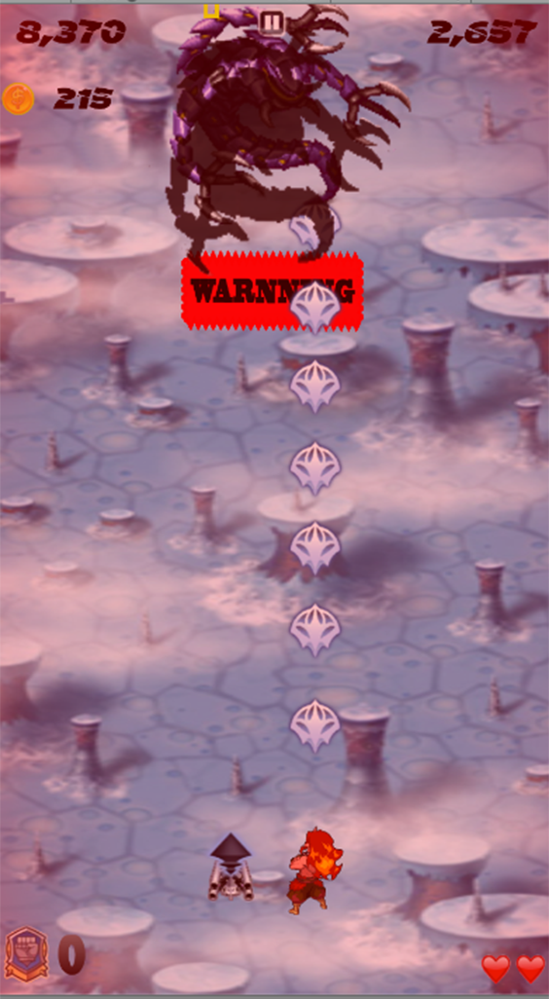
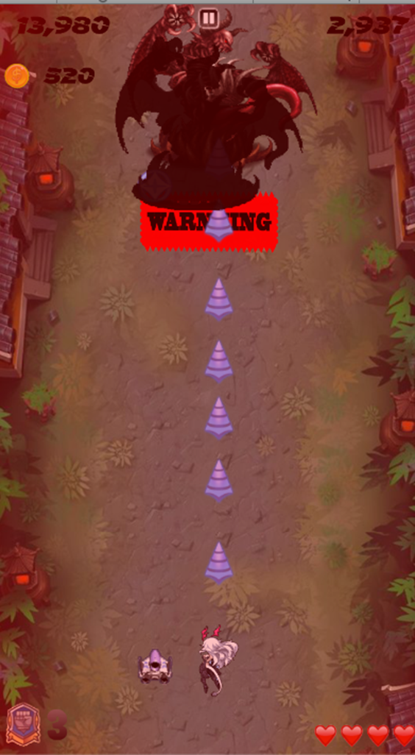
보스모드
보스는 총 4가지 모드로 나눠지고 4가지모드가 끊임없이 반복되며 그 사이에 적들과 보스몹들의 능력치는 계속 강해진다
1단계
2단계
3단계
4단계

Slide 9
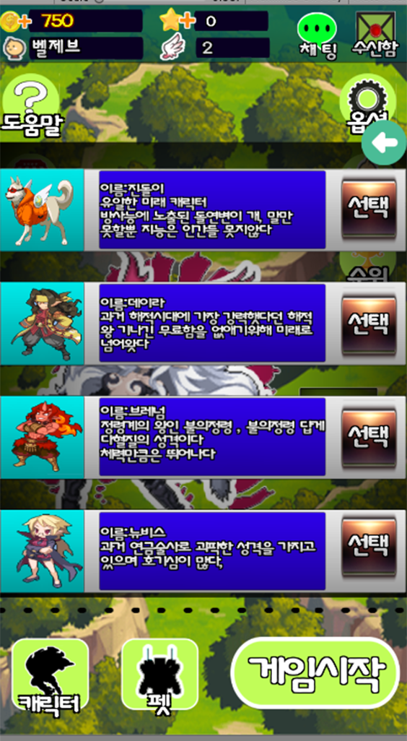
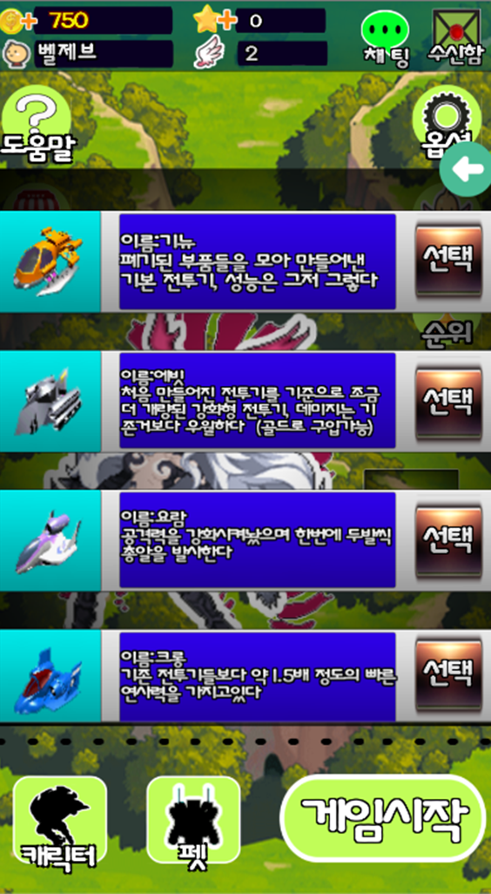




IV.게임아이템
캐릭터
펫
현금으로 구입가능한 캐쉬화폐
캐릭터,펫 구입가능
스타
게임 화폐이고 일부 캐릭터,펫,날개 구입가능(게임플레이시 획득가능)
골드
획득시 골드개수로 올라간다
(게임플레이시 획득가능)
토파즈
게임플레이시 1개씩 소모가 되며 0개가 될경우 게임플레이 불가(골드로 구매 가능)
날개

Slide 10
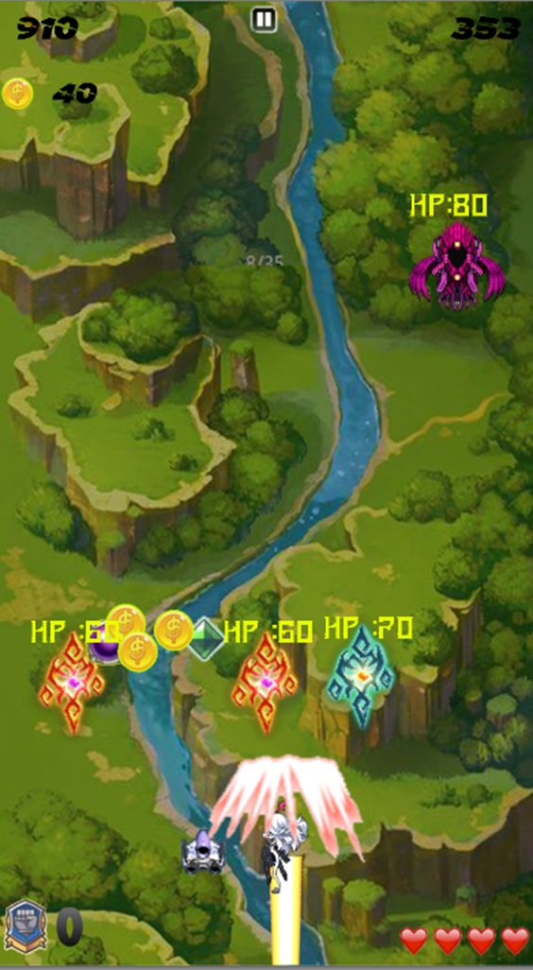

하이퍼
플레이어는 무적이 되고 플레이어와 닿는 적,총알,불덩이들은 파괴된다
하이퍼

Slide 11
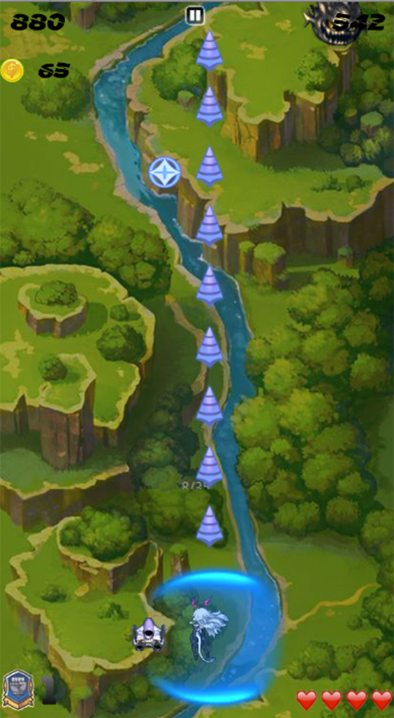

자석범위안에 들어오는 모든 아이템을 흡수한다.
자석
자석

Slide 12
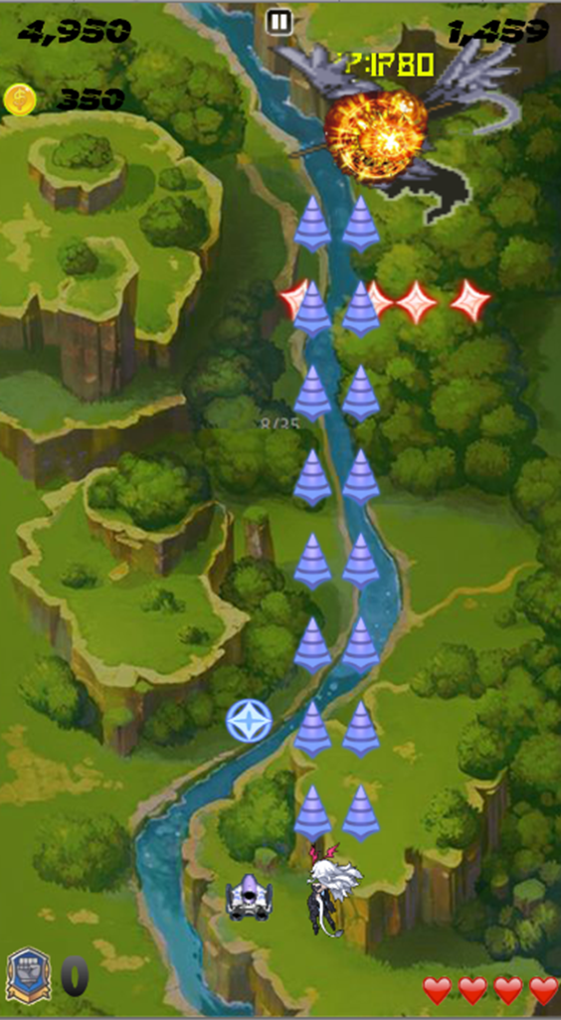

총알이 한번에 두개씩 발사된다
멀티샷
멀티샷

Slide 13
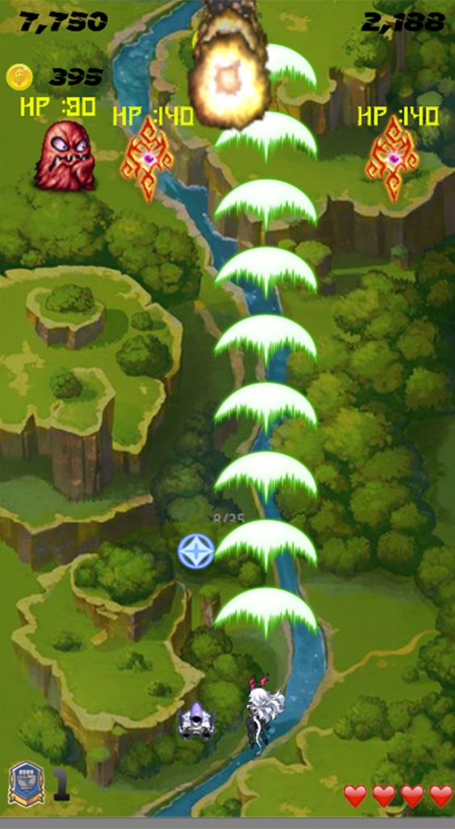

기존 총알보다 더강력한 데미지의 총알을 발사한다(개수가 0이 되면 스킬 발현이 안된다)
파워샷
파워샷

Slide 14
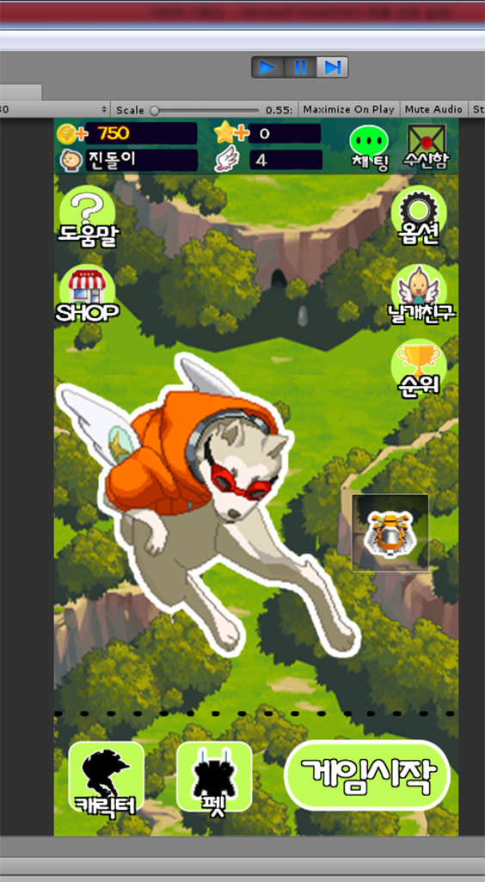
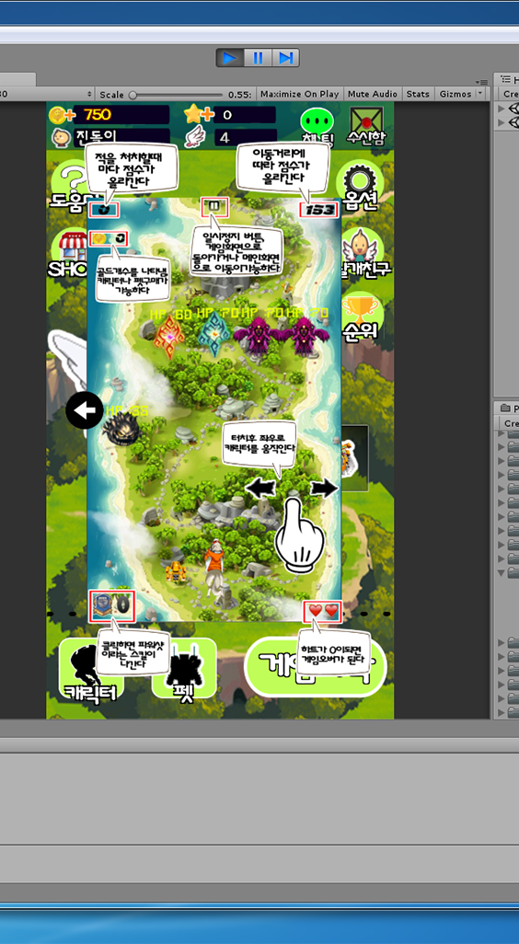
V.UI시스템
클릭시 듀툐리얼 창이 활성화된다

Slide 15
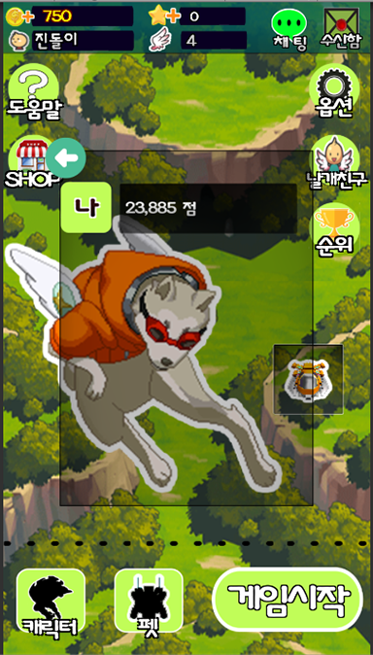
V.UI시스템
클릭시 현재 나의 최고점수표가 나온다

Slide 16
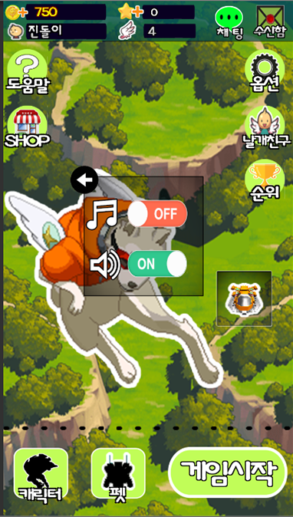
V.UI시스템
클릭시 BGM,효과음을 켜고 끄는 창을 활성화한다

Slide 17
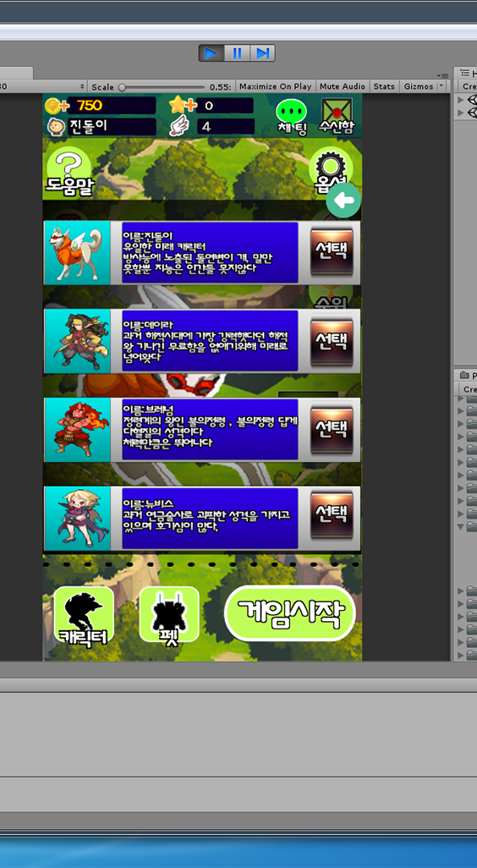
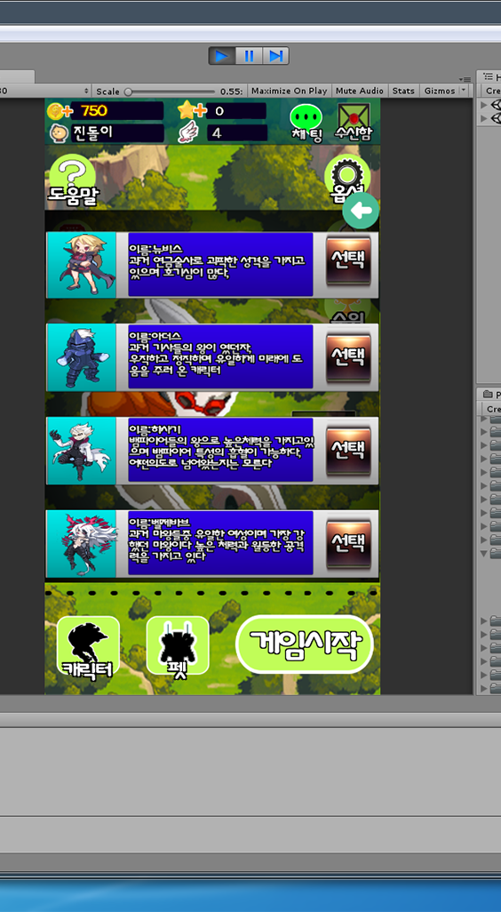
V.UI시스템
캐릭터를 선택할 때 마다 캐릭터의 이름이 바뀐다
7가지의 캐릭터를 선택 할 수 있다

Slide 18
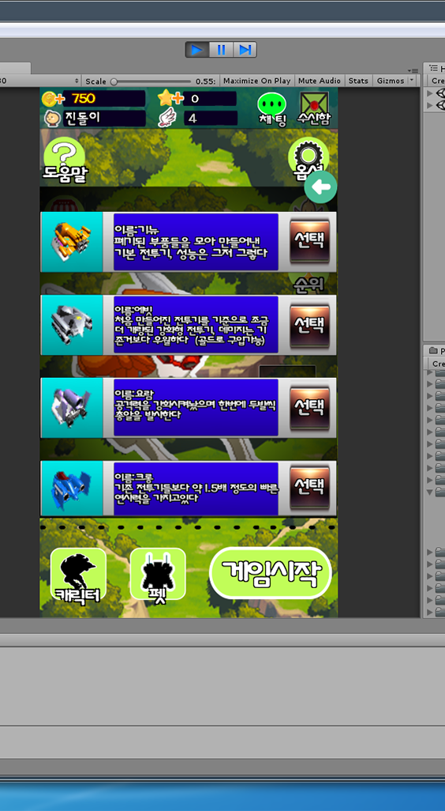
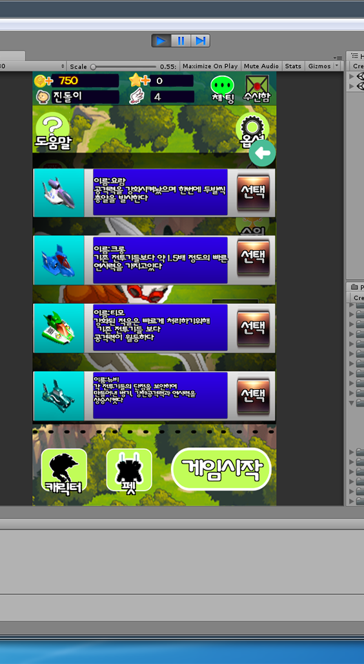
V.UI시스템
6종의 펫을 선택 할 수 있다

Slide 19
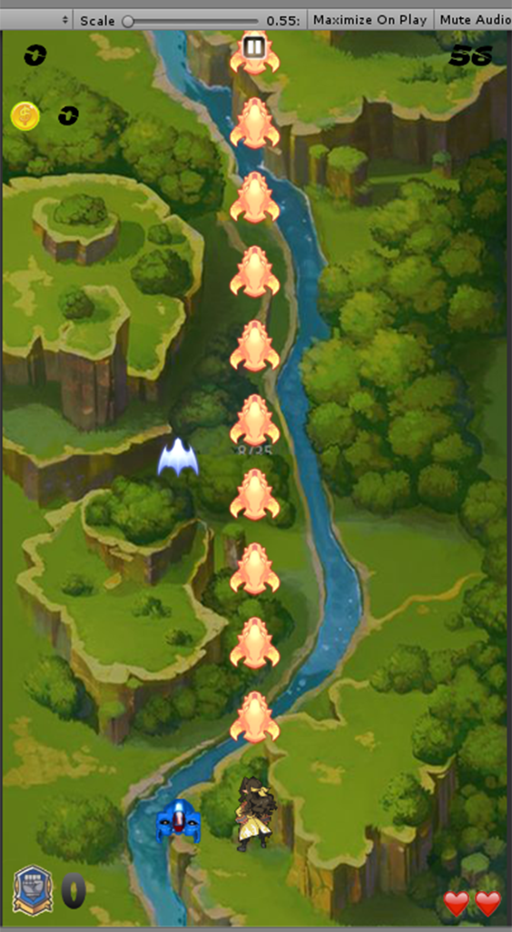
VI.시연영상
동영상 링크>>

Slide 20
VII.재미요소
더강한 캐릭터와 펫을 얻음으로써 얻는 희열
게임플레이중 계속적으로 강해지는 적들과 보스몹들을 처치하며 얻는 성취감
더높은 점수를 달성하기 위한 목표를 갖게 된다

Slide 21
VIII.개발이슈
개발중 게임 씬이 넘어가더라도 점수,사운드,선택한 캐릭터,펫의 정보를 유지시키는 것에 대헤 문제가 발생됬엇는데 이부분은 싱글톤에DonDestoryOnLoad를 사용하여 씬이 바뀌어도 그 정보가 유지되게끔 해결하였고 여기서 또하나의 문제가 씬이 바뀔때 싱글톤으로 지정한 오브젝트가 중복으로 생성이되게되어서 이부분은 싱글톤의 Instace값이 null값일 때(생성이되어있는상태) this=Instace로 선언을 하여 중복으로 생성이 안되게끔 하였다.
게임 플레이를 할때 캐릭터가 특정 아이템을 획득시 행해야되는 행동들이 있엇는데 처음에는 Swich문을 사용하여 행동들을 컨트롤 했엇는데 여기서 문제가 그 각각의 행동들이 중복이 되야되는것과 중복이 되면 안되는것들이 구분이 되지가 않아서 이에 대한 해결방법으로는 Swich문 와 If문을 별도로 구분해 두어 해결 하였다.
게임플레이를 할때 게임의 배경이 랜덤으로 바뀌게 하고 싶었는데 이에 대한 해결 방법으로는 Dictionary안에 int와 string값을 지정해주고 지정한 int값을 따로 랜덤으로 돌려 맵이름을 지정한 string값으로 받아오게끔 하여 문제를 해결 하였다.

Slide 22
IX.수익구조
게임플레이시 날개필요
골드로 날개 구매가능
스타로 골드구매 가능
게임플레이
대부분의 캐릭터,펫 구매가능
일정 캐릭터,펫은 골드로 구매가능
캐릭터,펫

Slide 23
X. 능력치,아이템드랍확률 정리
적,캐릭터,보스의 능력치와 아이템효과 드랍확률을
나타낸 문서>>차트

Slide 24









XI.개발일정
기간 | 1주 | 2주 | 3주 | 4주 | 5주
개발환경구성
게임기획
디자인 및 모델링
프로그래밍
테스트
사용프로그램

Slide 25
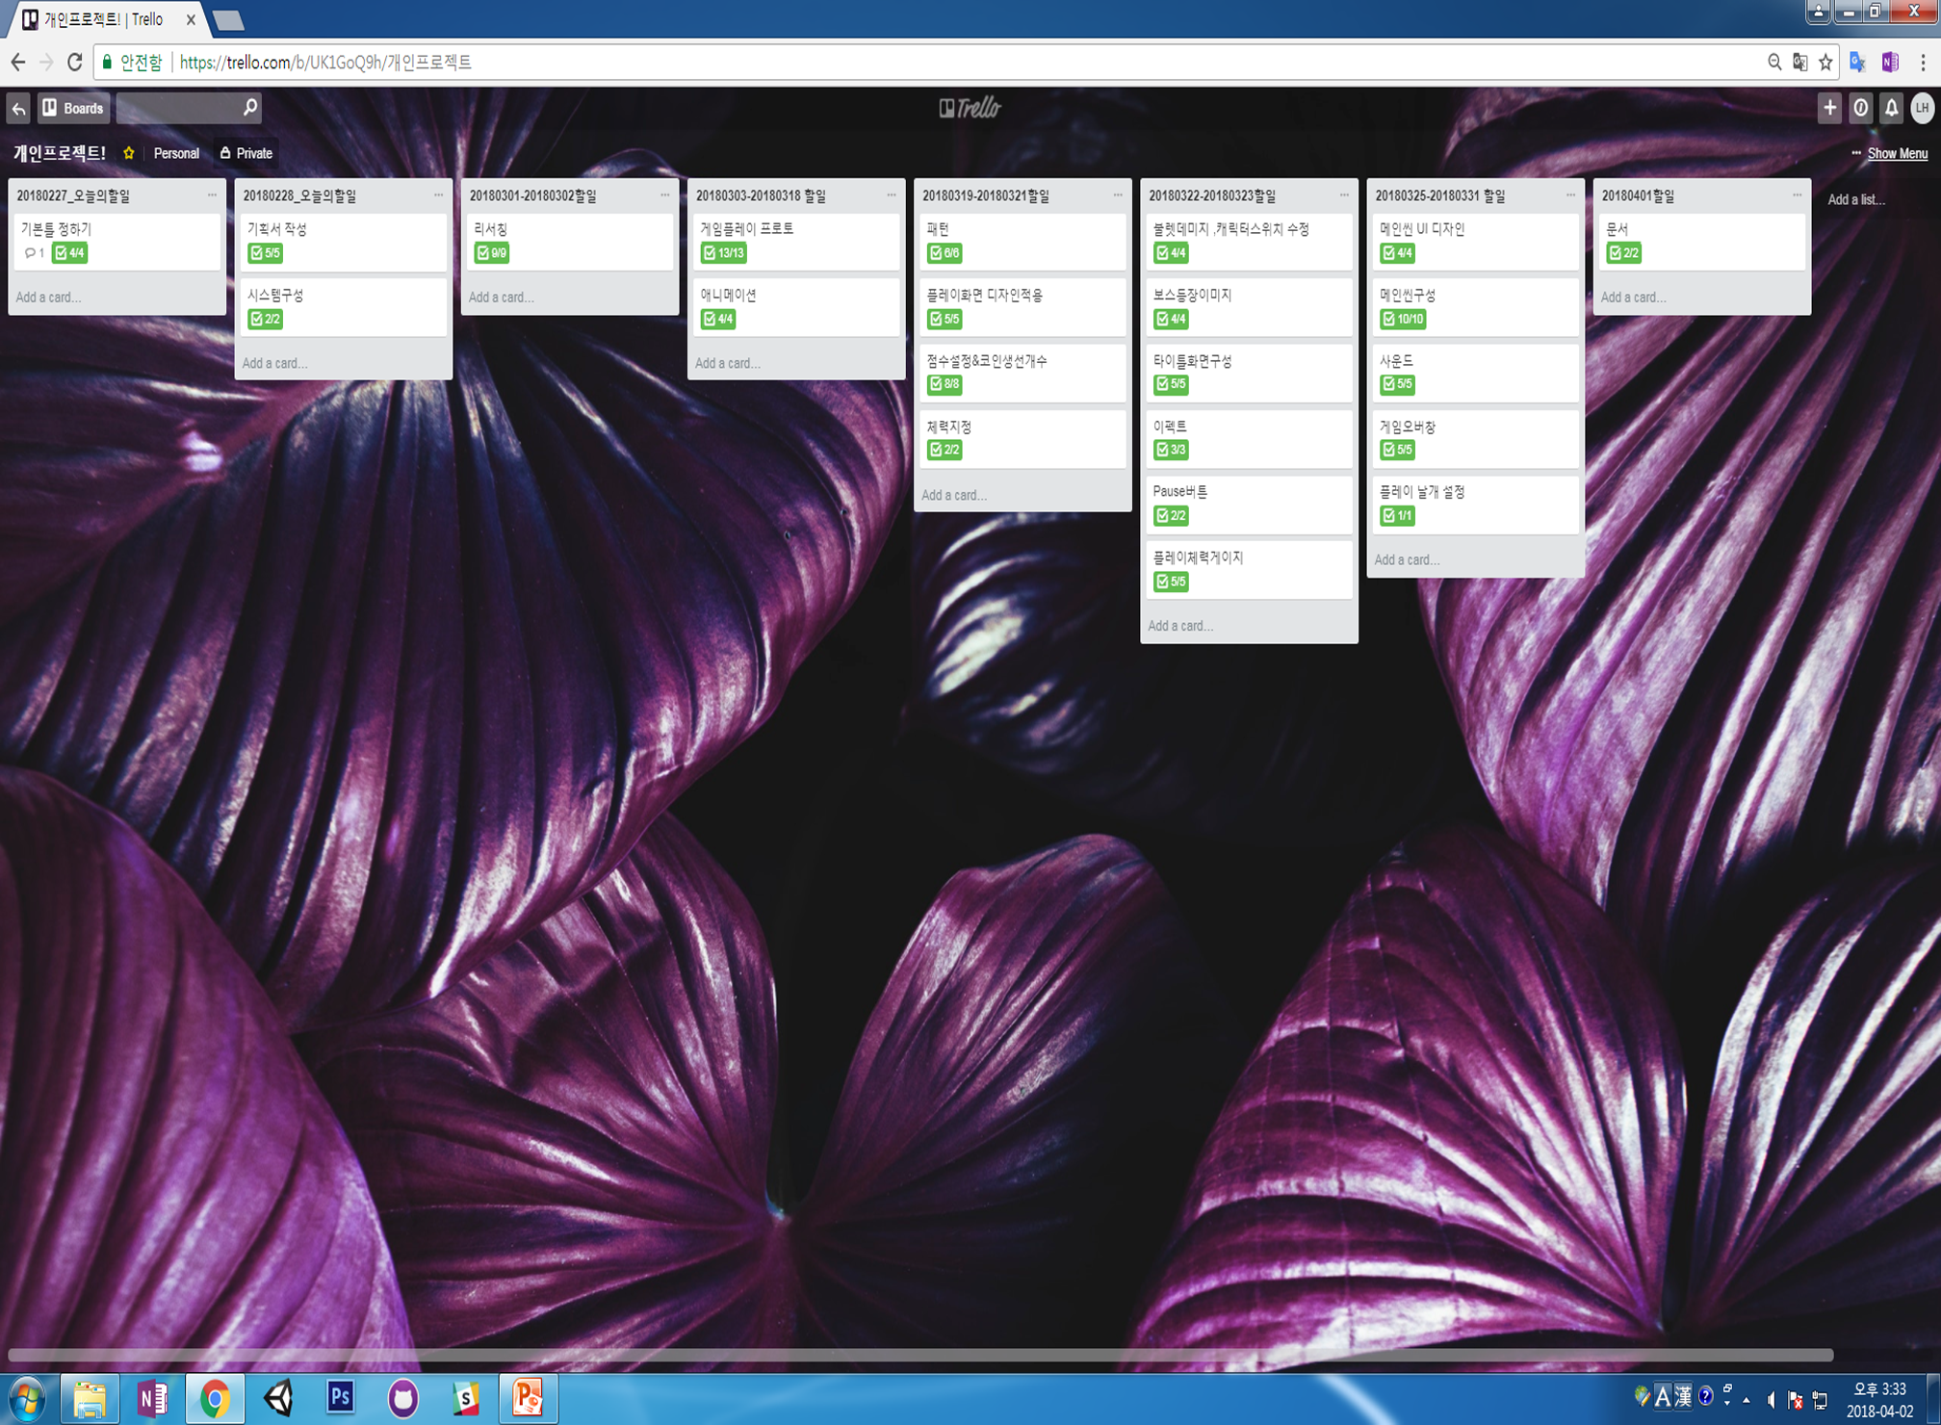
Trello

Slide 26
감사합니다
dqntm123@gmail.com
010-9883-2285

